Slide 1
Интеракција со дигитални технологии за забава и култура
ПАРТНЕР: CIRCLE
S E N I O R S O N L I N E S E C U R I T Y F O R C R E A T I V I T Y
With the support of the Erasmus+ programme of the European Union. This document and its contents reflects the views only of the authors, and the Commission cannot be held responsible for any use which may be made of the information contained therein.
Legal description – Creative Commons licensing: The materials published on the SOS project website are classified as Open Educational Resources' (OER) and can be freely (without permission of their creators): downloaded, used, reused, copied, adapted, and shared by users, with information about the source of their origin.

Slide 2
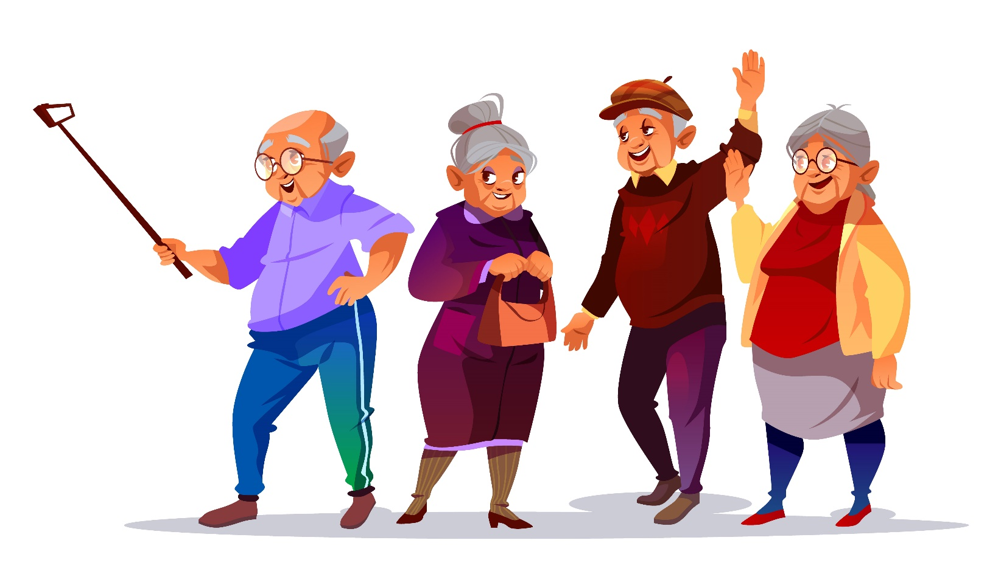
1. РЕЗУЛТАТИ И ЦЕЛИ
До крајот на овој модул, ќе имате можност:
Да се запознаете со нови ИТ услуги за лична забава
Читање книги, уживање во музика, повторно гледање на вашиот омилен филм...
Да откриете нови решенија за дигитално плаќање
Сигурни и доверливи начини
Да ја погледнете рамката DigComp 2.1
Официјална рамка на ЕУ за образование и обука за дигитални вештини за сите граѓани на ЕУ
With the support of the Erasmus+ programme of the European Union. This document and its contents reflects the views only of the authors, and the Commission cannot be held responsible for any use which may be made of the information contained therein.
Legal description – Creative Commons licensing: The materials published on the SOS project website are classified as Open Educational Resources' (OER) and can be freely (without permission of their creators): downloaded, used, reused, copied, adapted, and shared by users, with information about the source of their origin.

Slide 3
2. Индустрија за дигитална забава
Во последните неколку години дигиталните технологии многу го сменија начинот на кој ги користиме производите и услугите од забавната индустрија.
Во контекст на овој модул за обука, ќе се запознаете со вообичаените дигитални услуги за ваше уживање во слободното време - читање книга, гледање филм или слушање на вашиот омилен музичар.
With the support of the Erasmus+ programme of the European Union. This document and its contents reflects the views only of the authors, and the Commission cannot be held responsible for any use which may be made of the information contained therein.
Legal description – Creative Commons licensing: The materials published on the SOS project website are classified as Open Educational Resources' (OER) and can be freely (without permission of their creators): downloaded, used, reused, copied, adapted, and shared by users, with information about the source of their origin.

Slide 4
2. Индустија за дигитална забава
Несомнено е дека услугите како YouTube, Netflix, Audible итн., го променија начинот на кој луѓето го поминуваат времето на Интернет и ги негуваат сопствените интереси/хоби.
Во денешно време, луѓето се навикнати на (удобно) и „брзо“ задоволство, што објаснува зошто таквите услуги имаат таков светски успех и признание.
Овие дигитални услуги ги елиминираат сите бариери за временско одложување од појавата на потреба, до нејзино непосредно задоволување.
With the support of the Erasmus+ programme of the European Union. This document and its contents reflects the views only of the authors, and the Commission cannot be held responsible for any use which may be made of the information contained therein.
Legal description – Creative Commons licensing: The materials published on the SOS project website are classified as Open Educational Resources' (OER) and can be freely (without permission of their creators): downloaded, used, reused, copied, adapted, and shared by users, with information about the source of their origin.

Slide 5
2. Индустрија за дигитална забава
Кината, библиотеките, театрите, музеите и слично, се заменуваат со нивните соодветни 2.0 онлајн замени.
Организациите кои припаѓаат на оваа традиционална индустрија (т.е. култура и забава), го следат трендот, бидејќи многу големи технолошки гиганти го направија овој тренд нивна основна дејност, со ризик целосно да ги засени.
With the support of the Erasmus+ programme of the European Union. This document and its contents reflects the views only of the authors, and the Commission cannot be held responsible for any use which may be made of the information contained therein.
Legal description – Creative Commons licensing: The materials published on the SOS project website are classified as Open Educational Resources' (OER) and can be freely (without permission of their creators): downloaded, used, reused, copied, adapted, and shared by users, with information about the source of their origin.

Slide 6
2. Индустрија за дигитална забава
Слоновите во собата –
Кога станува збор за дигитална забава, YouTube нема конкуренција. Основана во февруари 2005 година од страна на Чад Харли, Стив Чен и Џавед Карим (поранешни вработени во PayPal), YouTube е платформа за споделување видеа која брои милијарди и милијарди корисници.
Веќе во 2006 година, Google го препозна неверојатниот потенцијал на YouTube и го купи за 1,65 милијарди долари. Ако имате било какво хоби, YouTube може да ви понуди илјадници и илјадници видеа за ваша забава.
With the support of the Erasmus+ programme of the European Union. This document and its contents reflects the views only of the authors, and the Commission cannot be held responsible for any use which may be made of the information contained therein.
Legal description – Creative Commons licensing: The materials published on the SOS project website are classified as Open Educational Resources' (OER) and can be freely (without permission of their creators): downloaded, used, reused, copied, adapted, and shared by users, with information about the source of their origin.

Slide 7
2. Индустрија за дигитална забава
Слоновите во собата –
Каде што има бизнис можност, најверојатно во неа е вклучено и името на Џеф Безос. Prime Video е услуга на барање на Amazon.
Првично лансиран во 2006 година, до ден денес Prime Video има ексклузивно право на некои од најголемите холивудски блокбастери - како сагата за Џејмс Бонд - и спортски настани како УЕФА Лига на шампиони и УЕФА Суперкуп.
With the support of the Erasmus+ programme of the European Union. This document and its contents reflects the views only of the authors, and the Commission cannot be held responsible for any use which may be made of the information contained therein.
Legal description – Creative Commons licensing: The materials published on the SOS project website are classified as Open Educational Resources' (OER) and can be freely (without permission of their creators): downloaded, used, reused, copied, adapted, and shared by users, with information about the source of their origin.

Slide 8
2. Индустрија за дигитална забава
Слоновите во собата –
Најголемиот конкурент на Prime Video, Netflix, останува една од најпознатите услуги за ТВ серии и забавни услуги на барање.
Низ годините, Netflix стана толку голем феномен што почна да произведува свои серии - од кои повеќето собраа огромен успех и популарни признанија.
With the support of the Erasmus+ programme of the European Union. This document and its contents reflects the views only of the authors, and the Commission cannot be held responsible for any use which may be made of the information contained therein.
Legal description – Creative Commons licensing: The materials published on the SOS project website are classified as Open Educational Resources' (OER) and can be freely (without permission of their creators): downloaded, used, reused, copied, adapted, and shared by users, with information about the source of their origin.

Slide 9
2. Индустрија за дигитална забава
Слоновите во собата –
Лансиран во 2019 година, Disney+ е најновата видео услуга на барање, достапна на пазарот.
Забележувајќи го овој тренд, компанијата Walt Disney скокна во вагонот со „непропустливи“ наслови од Disney, се разбира, како и Pixar, 20th Century Studios Marvel, Lucas Films (издавач на Star Wars), National Geographic и многу други.
With the support of the Erasmus+ programme of the European Union. This document and its contents reflects the views only of the authors, and the Commission cannot be held responsible for any use which may be made of the information contained therein.
Legal description – Creative Commons licensing: The materials published on the SOS project website are classified as Open Educational Resources' (OER) and can be freely (without permission of their creators): downloaded, used, reused, copied, adapted, and shared by users, with information about the source of their origin.

Slide 10
2. Индустрија за дигитална забава
Слоновите во собата –
Дури ни Apple не сe воздржа на искушението да ги истражи можностите на пазарот на видео услуги на барање.
Од лансирањето во 2019 година и масовната маркетинг кампања, Apple TV+ тврди дека има речиси 20 милиони претплатници само во САД и Канада.
With the support of the Erasmus+ programme of the European Union. This document and its contents reflects the views only of the authors, and the Commission cannot be held responsible for any use which may be made of the information contained therein.
Legal description – Creative Commons licensing: The materials published on the SOS project website are classified as Open Educational Resources' (OER) and can be freely (without permission of their creators): downloaded, used, reused, copied, adapted, and shared by users, with information about the source of their origin.

Slide 11
2. Индустрија за дигитална забава
Слоновите во собата –
Во последните неколку години, феноменот што добива значителен интерес и привлечност кај пошироката јавност е претставен со аудио книги - книги што не ги читате во прво лице, туку слушате како некој ви ги чита.
Купен во 2008 година од страна на Амазон за 300 милиони долари, со повеќе од 60.000 наслови, Audible е најголемиот понудувач на аудио книги.
With the support of the Erasmus+ programme of the European Union. This document and its contents reflects the views only of the authors, and the Commission cannot be held responsible for any use which may be made of the information contained therein.
Legal description – Creative Commons licensing: The materials published on the SOS project website are classified as Open Educational Resources' (OER) and can be freely (without permission of their creators): downloaded, used, reused, copied, adapted, and shared by users, with information about the source of their origin.

Slide 12
2. Индустрија за дигитална забава
Слоновите во собата –
Заедно со видео стримингот, аудио стриминг платформите и подкастите, исто така претставуваат многу интересна индустрија. Soundcloud најпрво беше платформа go-to за надежни млади музичари, овозможувајќи им да ја промовираат својата музика и мрежа бесплатно, со останатите музичари низ целиот свет.
Иако основна дејност остана музичката индустрија, во текот на годините SoundCloud почна да биде привлечна платформа за аудио забава воопшто, вклучувајќи подкасти и емитување вести.
With the support of the Erasmus+ programme of the European Union. This document and its contents reflects the views only of the authors, and the Commission cannot be held responsible for any use which may be made of the information contained therein.
Legal description – Creative Commons licensing: The materials published on the SOS project website are classified as Open Educational Resources' (OER) and can be freely (without permission of their creators): downloaded, used, reused, copied, adapted, and shared by users, with information about the source of their origin.

Slide 13
2. Индустрија за дигитална забава
Слоновите во собата –
Кога зборуваме за споделување музика и подкасти, невозможно е да не го споменеме Spotify.
Spotify е услуга за уживање во прилагодена компилација од омилениот музички жанр, од вашата омилена историја, општа култура, кулинарски рецепти итн., наратор.
With the support of the Erasmus+ programme of the European Union. This document and its contents reflects the views only of the authors, and the Commission cannot be held responsible for any use which may be made of the information contained therein.
Legal description – Creative Commons licensing: The materials published on the SOS project website are classified as Open Educational Resources' (OER) and can be freely (without permission of their creators): downloaded, used, reused, copied, adapted, and shared by users, with information about the source of their origin.

Slide 14
2. Индустрија за дигитална забава
Слоновите во собата –
iTunes е услуга на Apple Inc. Апликацијата претставува еден од најголемите дигитални пазари за музика.
Корисниците можат да ја чуваат и организираат својата дигитална библиотека по албуми и песни на многу интуитивен и лесен начин.
With the support of the Erasmus+ programme of the European Union. This document and its contents reflects the views only of the authors, and the Commission cannot be held responsible for any use which may be made of the information contained therein.
Legal description – Creative Commons licensing: The materials published on the SOS project website are classified as Open Educational Resources' (OER) and can be freely (without permission of their creators): downloaded, used, reused, copied, adapted, and shared by users, with information about the source of their origin.

Slide 15
2. Индустрија за дигитална забава
Ако сте старомодни и не сакате да се откажете од задоволството на читањето, еве список на апликации за е-книги кои можете да ги земете во предвид:
• Amazon Kindle App
• Google Play Books
• Apple Books
• Barnes & Noble Nook
• Kobo Books
• Libby
• FBReader
• KyBook
• FullReader
• PocketBook Reader
With the support of the Erasmus+ programme of the European Union. This document and its contents reflects the views only of the authors, and the Commission cannot be held responsible for any use which may be made of the information contained therein.
Legal description – Creative Commons licensing: The materials published on the SOS project website are classified as Open Educational Resources' (OER) and can be freely (without permission of their creators): downloaded, used, reused, copied, adapted, and shared by users, with information about the source of their origin.

Slide 16
2. Дигитален трансфер на пари
Најдобрите апликации за мобилни плаќања за 2021 година
Поради COVID пандемијата, новите решенија за бесконтактни плаќања имаат експоненцијален раст во 2020 и 2021 година
With the support of the Erasmus+ programme of the European Union. This document and its contents reflects the views only of the authors, and the Commission cannot be held responsible for any use which may be made of the information contained therein.
Legal description – Creative Commons licensing: The materials published on the SOS project website are classified as Open Educational Resources' (OER) and can be freely (without permission of their creators): downloaded, used, reused, copied, adapted, and shared by users, with information about the source of their origin.

Slide 17
2. DigComp рамка
Што претставува DigComp рамката?
Ако сметате дека ви е премногу тешко да бидете во тек со сите нови дигитални технологии, тоа е најверојатно затоа што можеби немате опипливи упатства што ве водат низ процесот на вашата дигитализација.
Ако е така, дозволете ни да ве запознаеме со DigComp рамката развиена од Заедничкиот истражувачки центар на Европската комисија.
With the support of the Erasmus+ programme of the European Union. This document and its contents reflects the views only of the authors, and the Commission cannot be held responsible for any use which may be made of the information contained therein.
Legal description – Creative Commons licensing: The materials published on the SOS project website are classified as Open Educational Resources' (OER) and can be freely (without permission of their creators): downloaded, used, reused, copied, adapted, and shared by users, with information about the source of their origin.

Slide 18
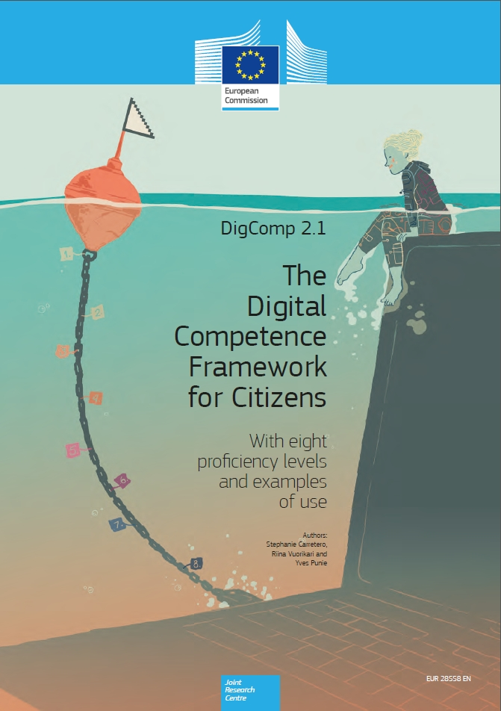
2. DigComp рамка
DigComp 2.1
DigComp е официјална рамка на ЕУ за образование и обука на граѓаните на ЕУ за дигитални вештини и ИТ знаење
Развиена во 2013 година, најновата верзија на DigComp (DigComp 2.1, 2017) наведува вкупно 21 компетенции во 5 области за обука од интерес.
With the support of the Erasmus+ programme of the European Union. This document and its contents reflects the views only of the authors, and the Commission cannot be held responsible for any use which may be made of the information contained therein.
Legal description – Creative Commons licensing: The materials published on the SOS project website are classified as Open Educational Resources' (OER) and can be freely (without permission of their creators): downloaded, used, reused, copied, adapted, and shared by users, with information about the source of their origin.

Slide 19
2. DigComp рамка
1. Информатика и податочна писменост | 2. Комуникација и соработка | 3. Креирање на дигитална содржина | 4. Безбедност | 5. Решавање на проблеми
1.1 Пребарување и филтрирање на податоци, информации и дигитална содржина 1.2 Евалуација на податоци и дигитална содржина 1.3 Менаџирање на податоци, информации и дигитална содржина | 2.1 Интеракција преку дигитална технологија 2.2 Споделување преку дигитална технологија 2.3 Учество во општеството преку дигиталните технологии 2.4 Соработка преку дигиталните технологии 2.5 Нетикет 2.6 Менаџирање на дигиталниот идентитет | 3.1 Развој на дигитална содржина 3.2 Интеграција и реелаборирање на дигитална содржина 3.3 Авторски права и лиценци 3.4 Програмирање | 4.1 Заштита на уреди 4.2 Заштита на лични податоци и приватност 4.3 Заштита на здравјето и добросостојбата 4.4 Заштита на средината | 5.1 Решавање на технички проблеми 5.2 Идентификација на потребите и технолошките одговори 5.3 Креативност преку дигитални технологии 5.4 Идентификување празнини во дигиталната компетентност
With the support of the Erasmus+ programme of the European Union. This document and its contents reflects the views only of the authors, and the Commission cannot be held responsible for any use which may be made of the information contained therein.
Legal description – Creative Commons licensing: The materials published on the SOS project website are classified as Open Educational Resources' (OER) and can be freely (without permission of their creators): downloaded, used, reused, copied, adapted, and shared by users, with information about the source of their origin.

Slide 20
2. DigComp рамка
Во контекст на овој тренинг модул
…првите две области за обука може да бидат од особен интерес за вас. Тие вклучуваат компетенции и вештини кои можат да ви помогнат подобро да се движите низ дигиталниот екосистем (т.е. споделување вкусни рецепти за готвење со вашите пријатели и семејство, видео разговор со вашата внука на колеџ, итн.).
DigComp доаѓа и со 8-слоен модел за знаење на кој можете да се потпрете за да го(само) процените вашиот напредок во секоја од 21-те компетенции на DigComp (страница 12 – 13).
With the support of the Erasmus+ programme of the European Union. This document and its contents reflects the views only of the authors, and the Commission cannot be held responsible for any use which may be made of the information contained therein.
Legal description – Creative Commons licensing: The materials published on the SOS project website are classified as Open Educational Resources' (OER) and can be freely (without permission of their creators): downloaded, used, reused, copied, adapted, and shared by users, with information about the source of their origin.

Slide 21
Резиме
Гледање на филмови и ТВ серии
Подкасти и музика
Netflix, Apple TV, Disney+, Prime Video…
Spotify, Soundcloud, Audible…
Дигитални плаќања
DigComp 2.1: официјална рамка на ЕУ за дигитални вештини
Google Pay, PayPal, Venmo, CashApp…
Со посебен акцент на Дел 1 и Дел 2
With the support of the Erasmus+ programme of the European Union. This document and its contents reflects the views only of the authors, and the Commission cannot be held responsible for any use which may be made of the information contained therein.
Legal description – Creative Commons licensing: The materials published on the SOS project website are classified as Open Educational Resources' (OER) and can be freely (without permission of their creators): downloaded, used, reused, copied, adapted, and shared by users, with information about the source of their origin.

Slide 22
ВИ БЛАГОДАРИМЕ!
ПАРТНЕР: CIRCLE
With the support of the Erasmus+ programme of the European Union. This document and its contents reflects the views only of the authors, and the Commission cannot be held responsible for any use which may be made of the information contained therein.
Legal description – Creative Commons licensing: The materials published on the SOS project website are classified as Open Educational Resources' (OER) and can be freely (without permission of their creators): downloaded, used, reused, copied, adapted, and shared by users, with information about the source of their origin.

